Slide 1

do--while循环
周磊

Slide 2

C语言
while循环
知识回顾 新课导入 目标及重难点 新授 总结与合作探究 作业 限时检测

Slide 3
C语言
大纲、流程控制语句的分类
顺序结构
分支结构
循环结构
知识回顾 新课导入 目标及重难点 新授 总结与合作探究 作业 限时检测

Slide 4
C语言
for循环 ✅
循环结构
while循环 ✅
还有其他循环 ❓
知识回顾 新课导入 目标及重难点 新授 总结与合作探究 作业 限时检测

Slide 5
C语言
do while循环结构
执行流程
目标：
知识回顾 新课导入 目标及重难点 新授 总结与合作探究 作业 限时检测

Slide 6
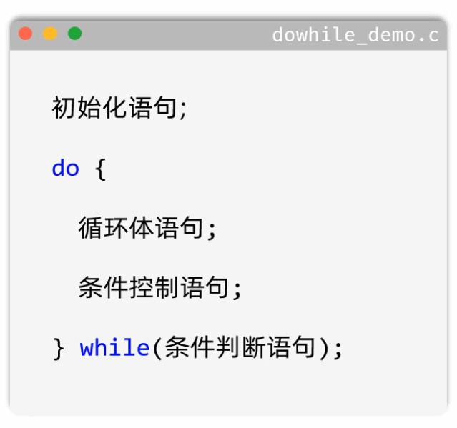
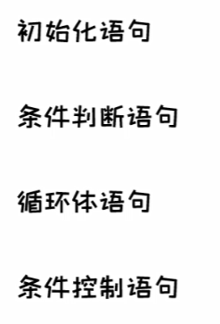
C语言
一、do while循环结构
知识回顾 新课导入 目标及重难点 新授 总结与合作探究 作业 限时检测

Slide 7
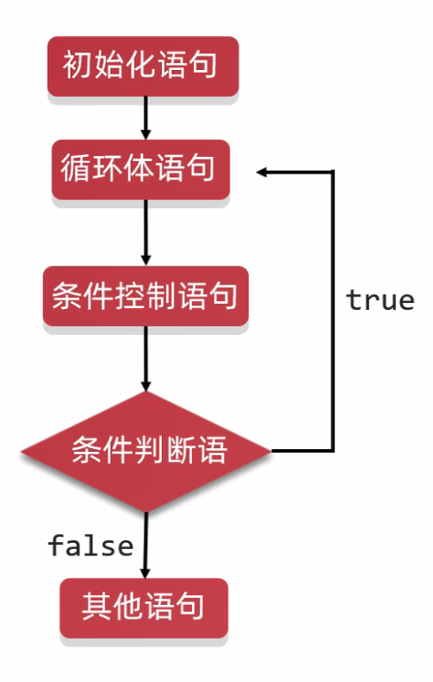
C语言
一、do while循环执行流程
知识回顾 新课导入 目标及重难点 新授 总结与合作探究 作业 限时检测

Slide 8
C语言
二、do while循环练习
1.正向/反向输出数字
要求1：打印1-5 要求2：打印5-1
2.求和
要求：求1-5之间的和
3、统计满足条件的数字
需求：键盘录入两个数字，表示一个范围。
统计这个范围中，既能被6整除，又能被8整除数字有多少？
4-水仙花数 100~999
打印所有的水仙花数：
水仙花数是指三位数，其各位数字的立方和正好等于该数本身。
例如： 153 = 1^3+ 5^3 + 3^3。
5.整数反转
将一个整数X，进行反转
举例：123 反转之后变成321
知识回顾 新课导入 目标及重难点 新授 总结与合作探究 作业 限时检测

Slide 9
C语言
三、do while特点
至少执行一次
知识回顾 新课导入 目标及重难点 新授 总结与合作探究 作业 限时检测

Slide 10
总结
do while循环结构
执行流程
知识回顾 新课导入 目标及重难点 新授 总结与合作探究 作业 限时检测

Slide 11
作业
回文数使用while
判断一个整数是否为回文数
回文数是指正序（从左向右）和倒序（从右向左）读都是一样的整数。
例如：121是回文，而123不是。
知识回顾 新课导入 目标及重难点 新授 总结与合作探究 作业 限时检测

Slide 12
限时检测
while循环和do while循环的区别：
知识回顾 新课导入 目标及重难点 新授 总结与合作探究 作业 限时检测

